Slide 1
Party與SmartSeating的結合

Slide 2
異動
教室
更動 － Party主選單
新增 － 新增教室
新增 － 教室列表
新增 － 教室預覽
新增 － 教室編輯
更動 － 啟動器連動
測驗
更動 － 新增測驗
更動 － 檢視測驗

Slide 3
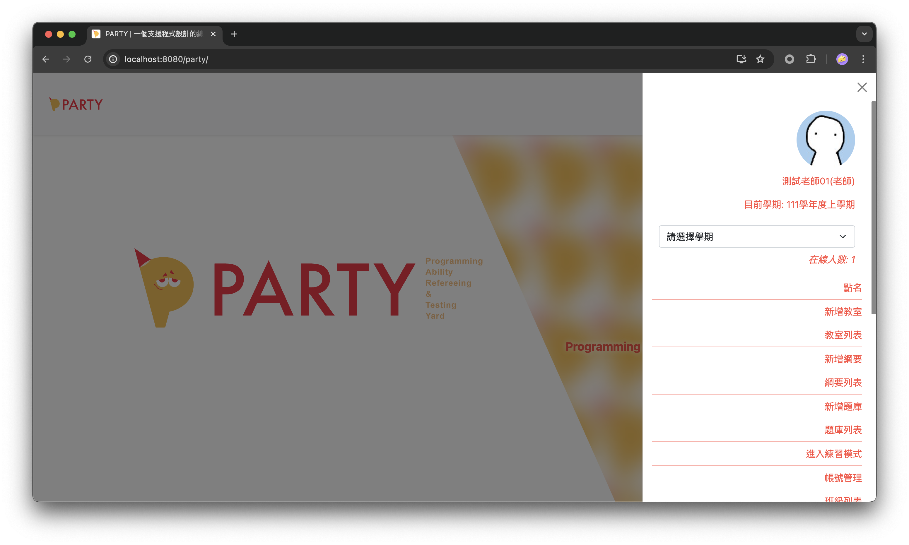
教室－主頁選單變動
列表中增加「教室列表」與「新增教室」

Slide 4

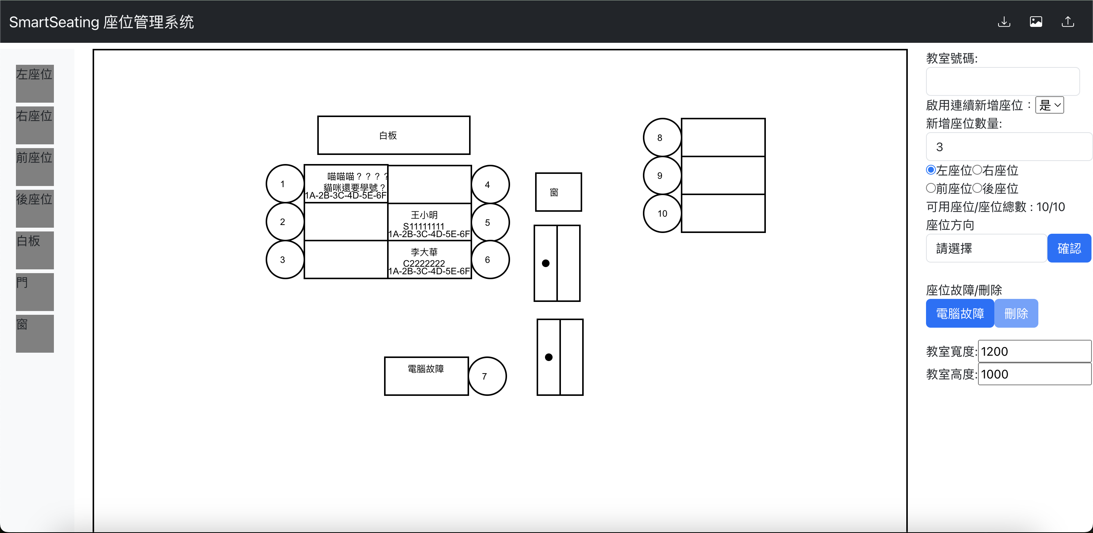
教室－新增

Slide 5
教室－新增－解釋
繪圖元件
繪製區塊
元件設定
列出繪製教室的元件
設定元件的內容與教室訊息
後續所有顯示座位皆由konva，不同教室操作顯示不同配置。

Slide 6
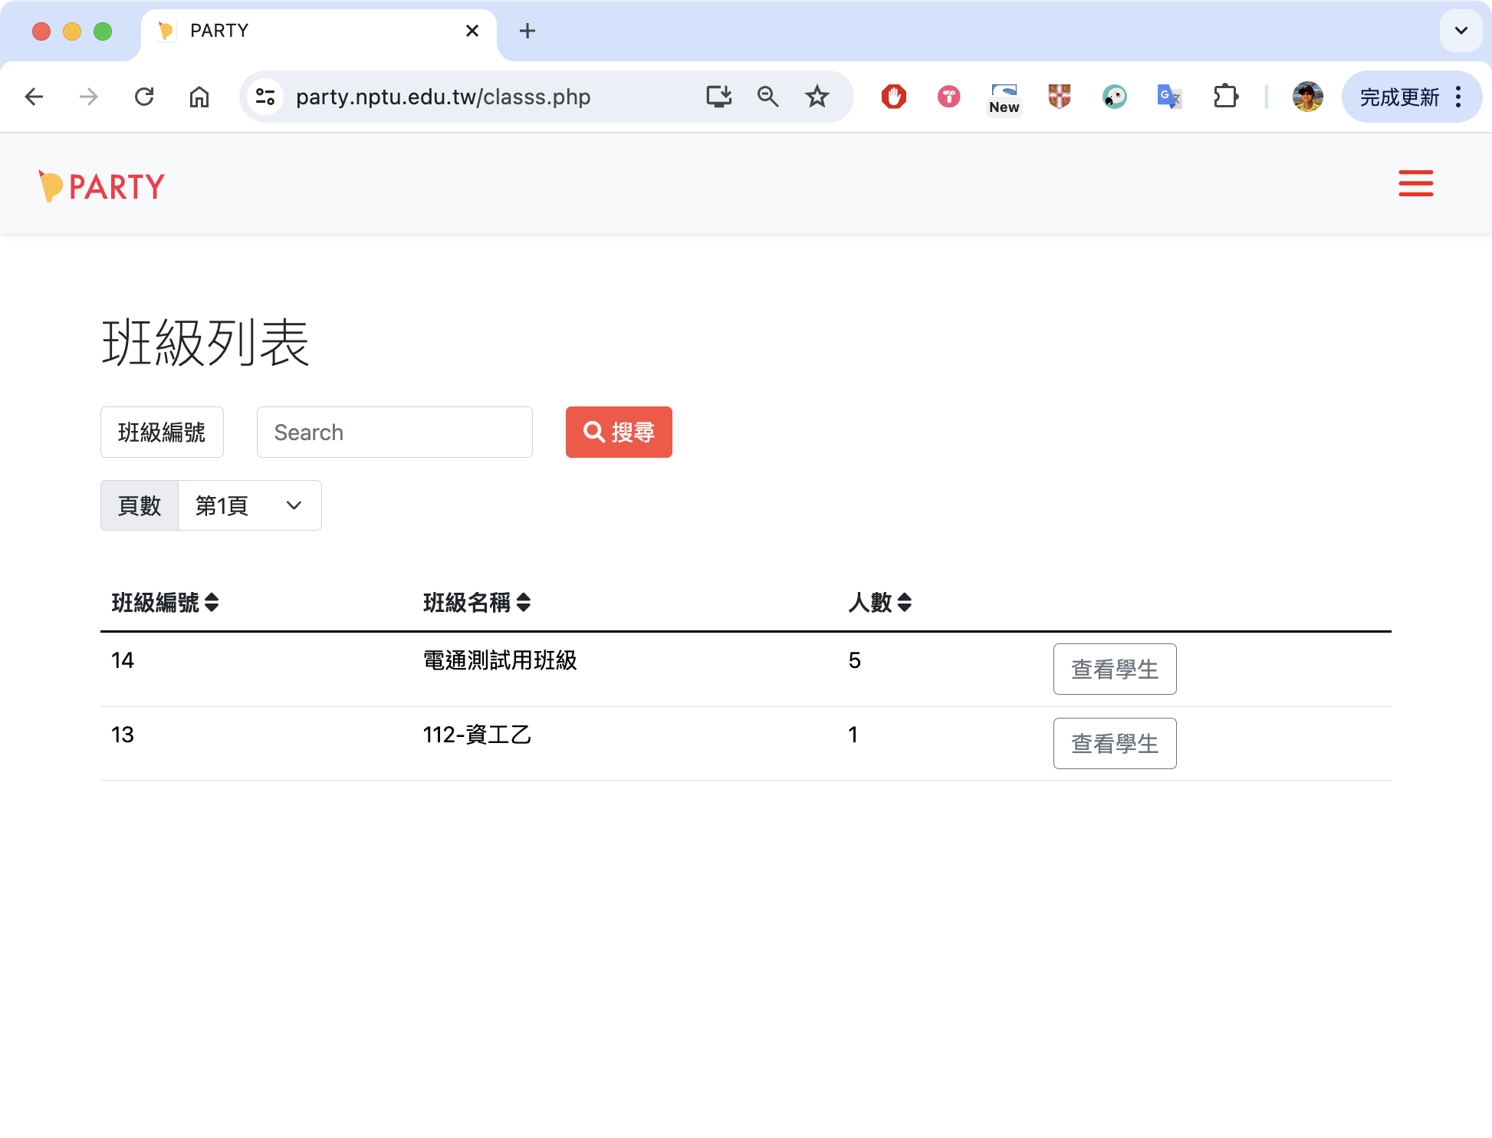
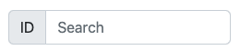
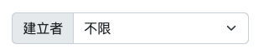

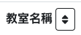
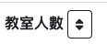
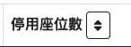
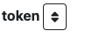

教室－列表
教室列表
教室列表
名稱
已配置測驗
圖資1004
6
5
Iam17
生成token
圖資1017
177
7
生成token

Slide 7
教室－列表－解釋
教室列表
教室列表
搜尋
名稱
已配置測驗
圖資1004
6
5
Iam17
生成token
圖資1017
177
7
生成token
基本的資訊顯示
針對教室的操作

Slide 8
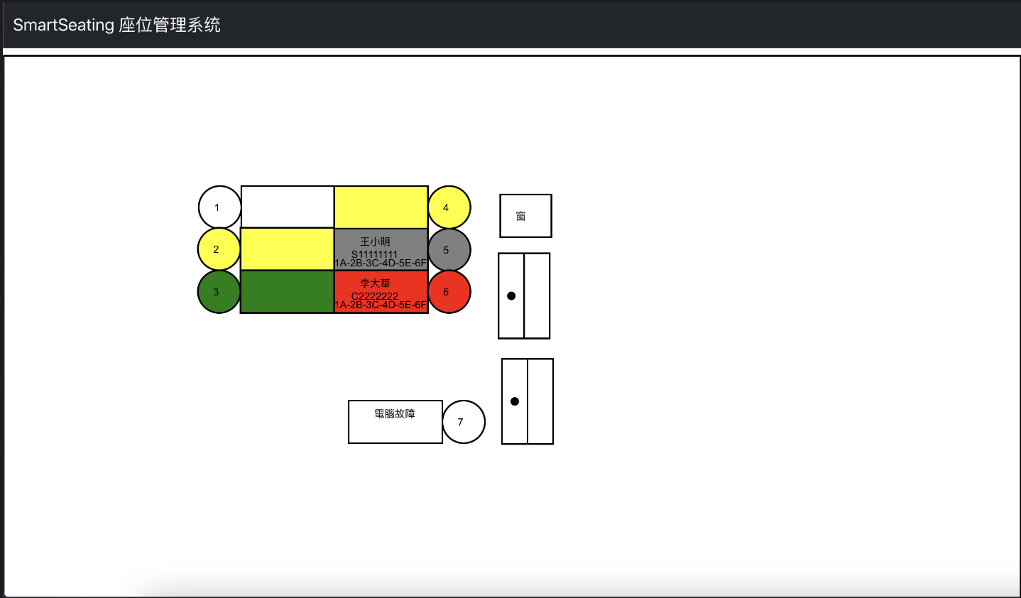






教室－預覽
Ａ
Ｂ
總座位數：6
座位狀態
可用座位數：1
Mac未設定：1
鍵盤滑鼠問題：2
電腦問題：1
主機：1

Slide 9
教室－預覽－解釋
預覽教室內容，無法進行任何操作，以網頁跳窗顯示。
總座位數：6
座位狀態
可用座位數：1
Mac未設定：1
鍵盤滑鼠問題：2
電腦問題：1
主機：1
解釋顏色所指的「狀況」與「數量」
教室座位狀態的提示

Slide 10
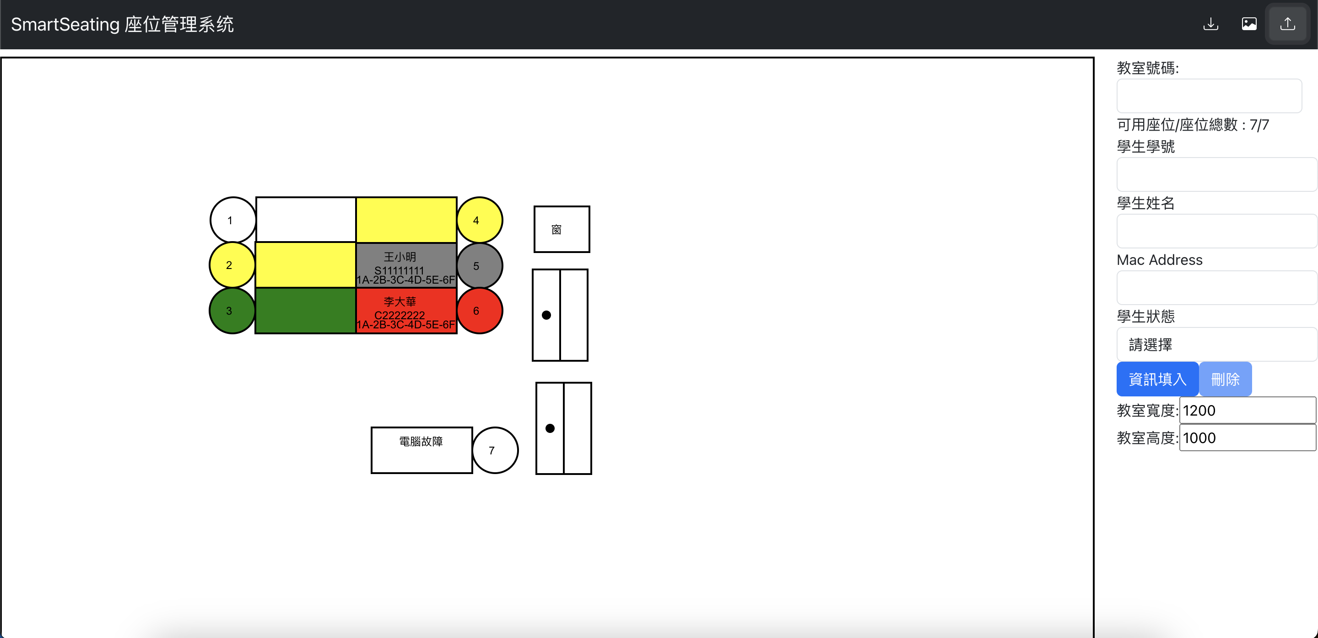



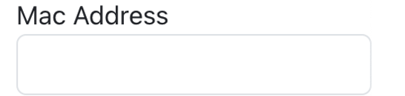








教室－編輯
座位名稱：
2
unset
狀態
v
座位狀態：
重置

Slide 11
教室－編輯－解釋
座位名稱：
2
unset
狀態
v
座位狀態：
重置
選取座位更新資訊

Slide 12

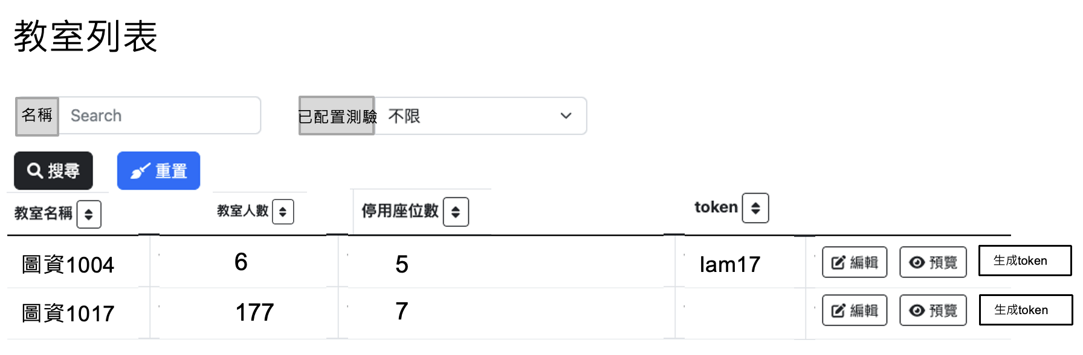
教室－啟動器連動
Iam17

Slide 13
教室－啟動器連動－解釋
在Party啟動器中輸入，教室token
Iam17
token生成：
。唯一
。有時限

Slide 14
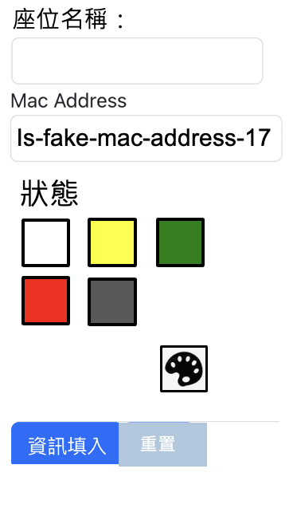
教室－啟動器連動－編輯

Slide 15
教室－啟動器連動－編輯－解釋
已有預設值，不能更動

Slide 16
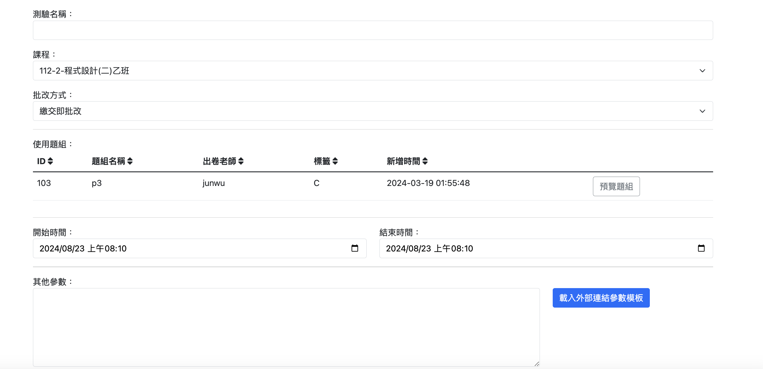



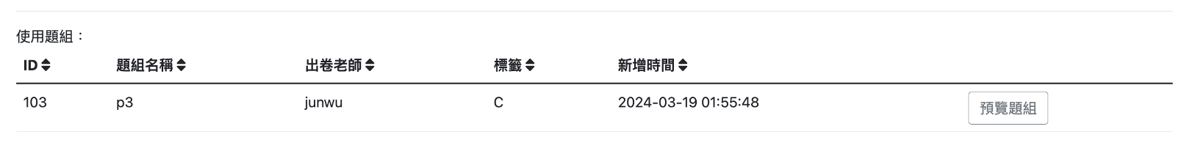
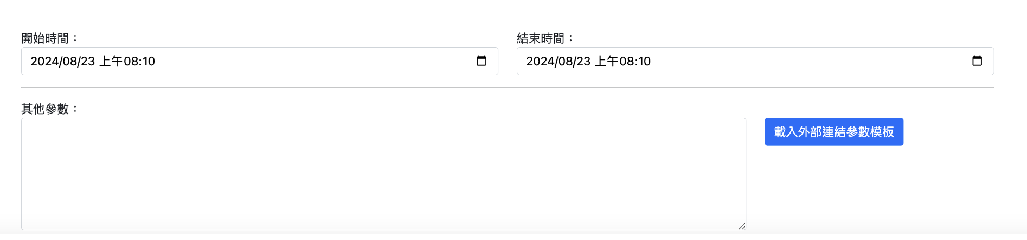
測驗 – 新增測驗
是
否
新增教室
教室：
選擇教室
教室：
選擇教室

Slide 17
測驗 – 新增測驗 – 解釋
複數班級的選項
是
否
新增教室
教室：
教室選項
選擇教室
教室：
選擇教室
以上皆表示需要新增的內容「形式」待定

Slide 18
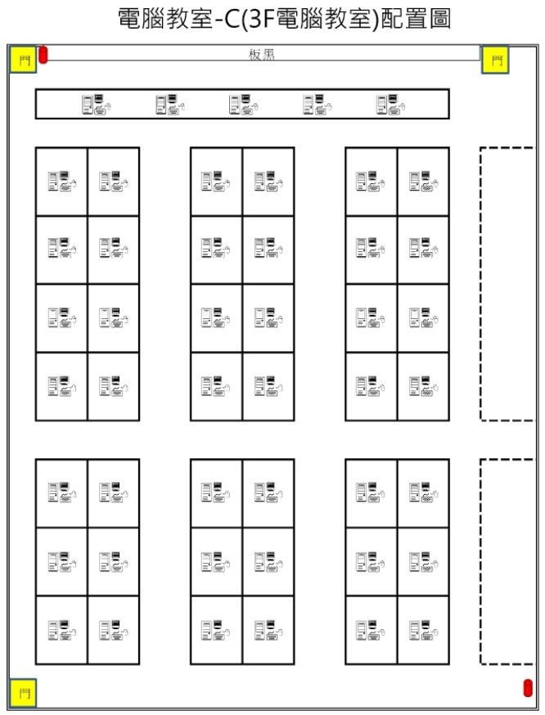
測驗 – 新增測驗 – 教室 – 解釋
選項影響下方的教室是否可選
教室選項
點選後跳出
是
否
新增教室
教室：
選擇教室
教室：
選擇教室
檢視
確認

Slide 19
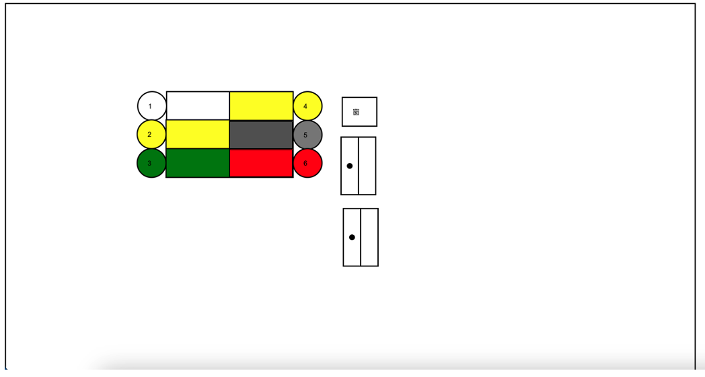
測驗 – 新增測驗 – 教室選項 – 解釋
教室選項
1.點選教室
是
否
新增教室
教室：
選擇教室
教室：
選擇教室
3.視窗彈出呈現選擇的教室
2.點擊檢視
檢視
確認

Slide 20
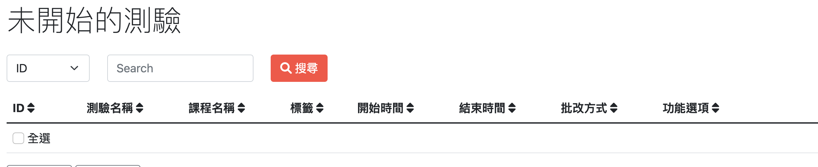
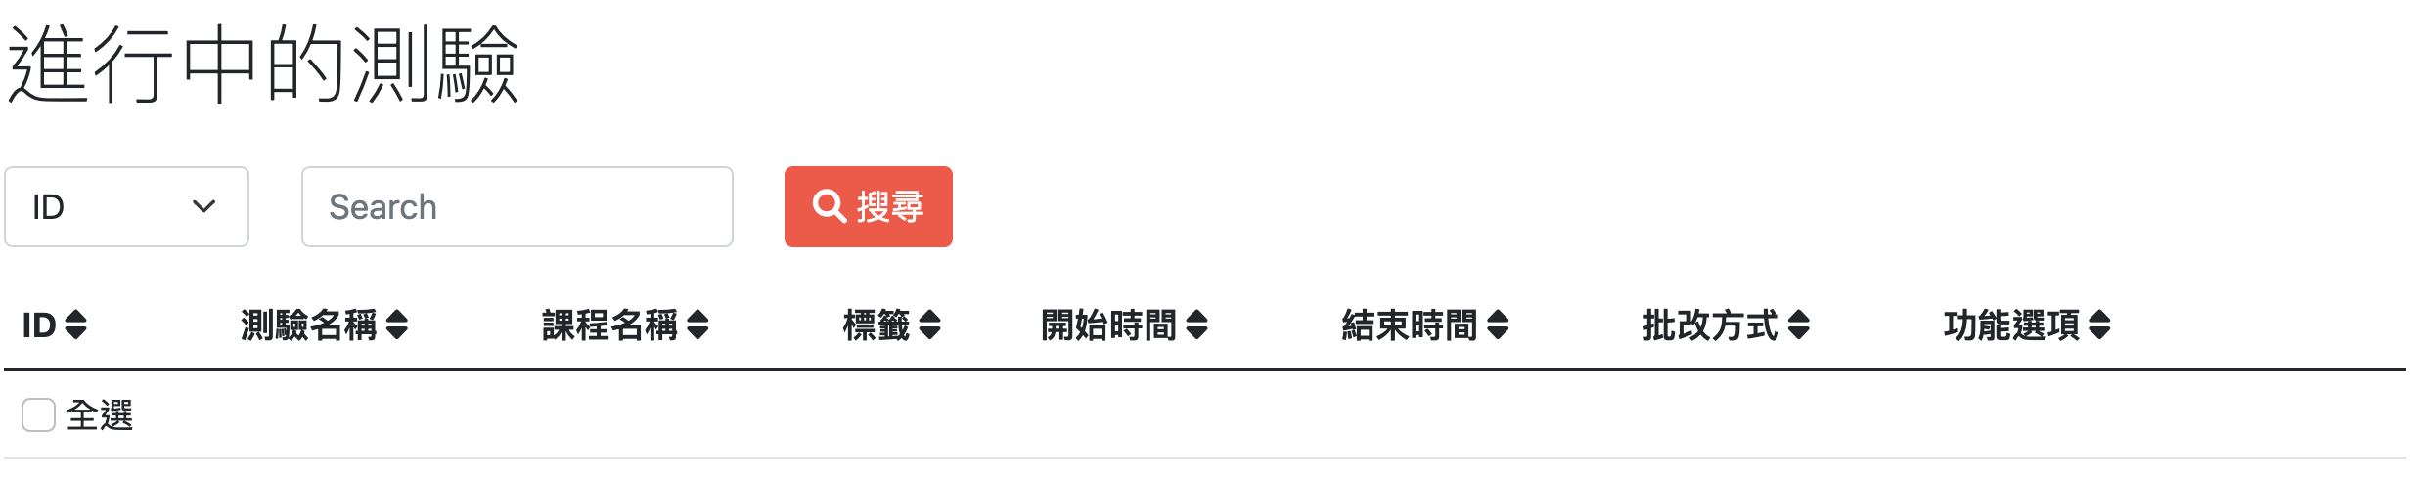
測驗 – 檢視測驗
以結束測驗與兩者更改大致相同

Slide 21
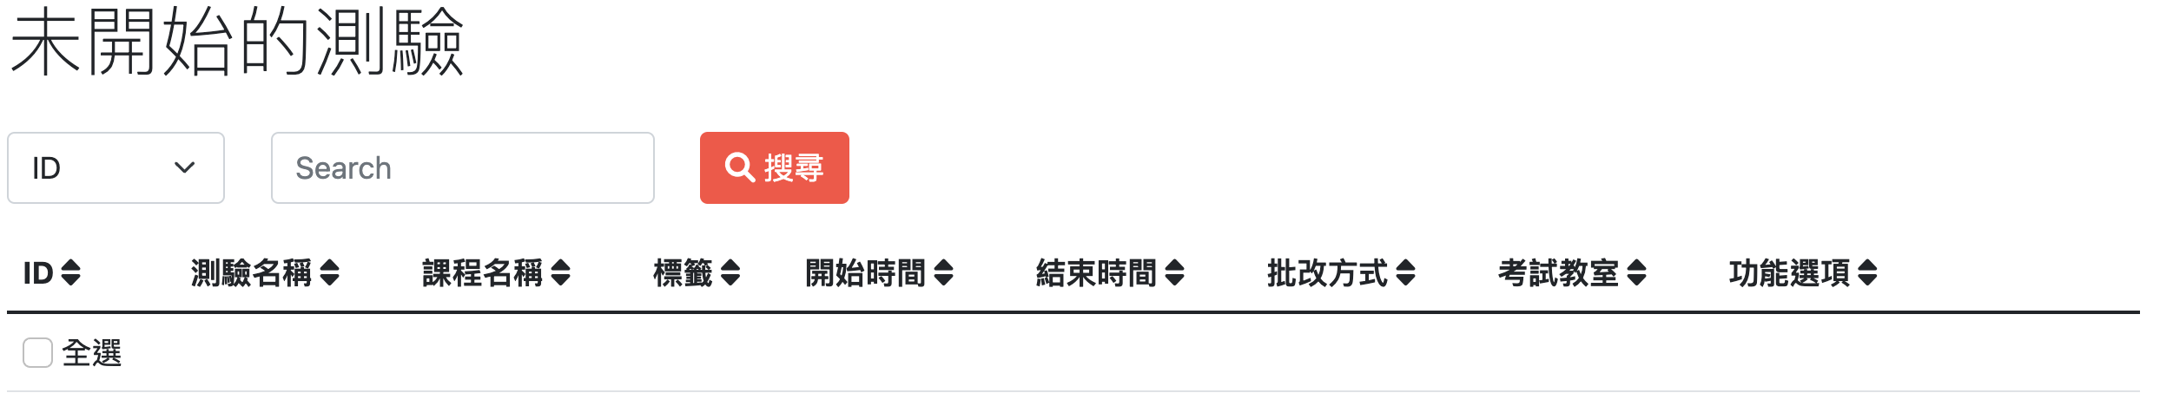
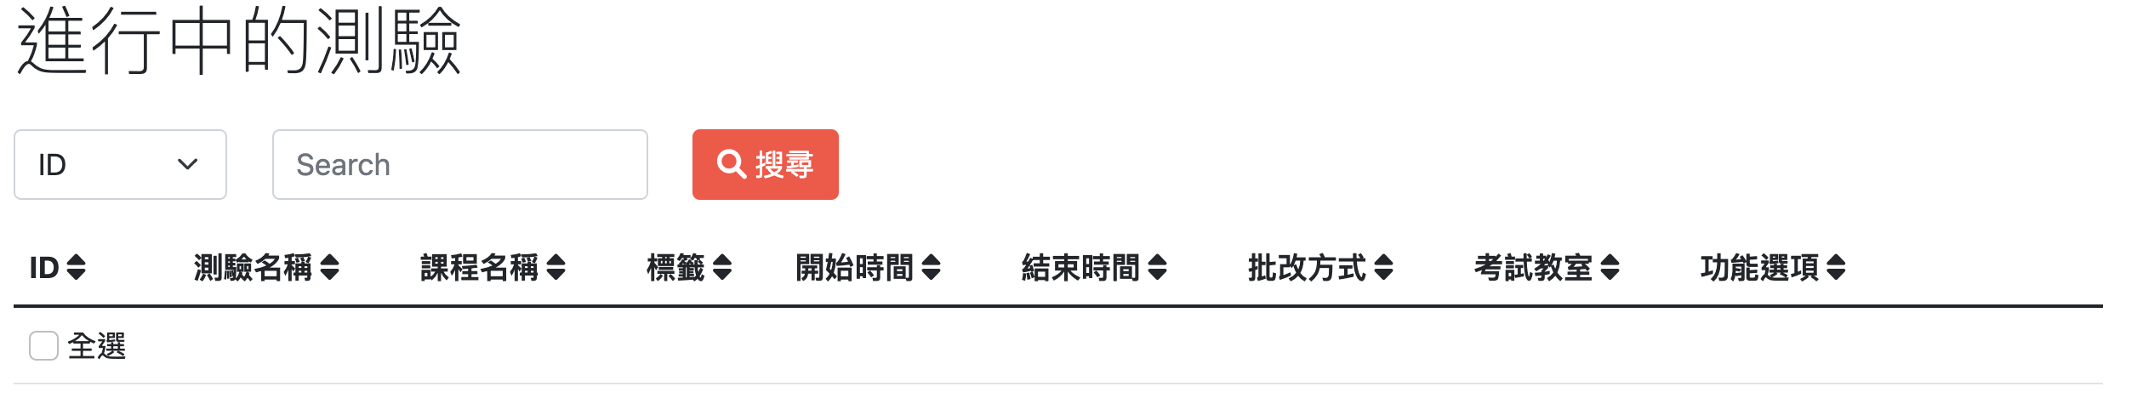
測驗 – 檢視測驗 –解釋
新增一個欄位

Slide 22
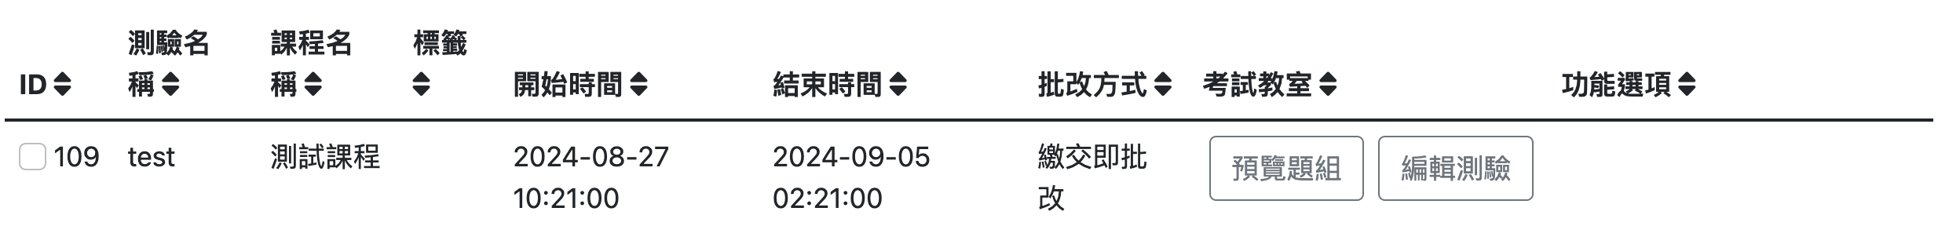
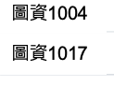

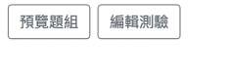
測驗 – 檢視測驗 –解釋
17
測試課程1
測試課程2
點選後呈現座位表
未開始與進行中測驗，彈出視窗有管理學生與座位的功能。
小1
小7
17

